Slide 1

Retour d’expérience : France Télévisions

Slide 2
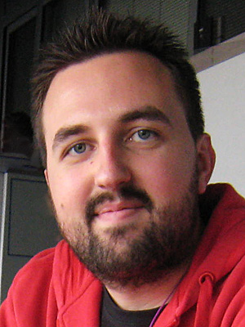
Bonjour à tous …
Léo POIROUX
Responsable Technique du pôle
Chaînes / Programmes / Jeunesse / SocialTV
@Leo_Px

Slide 3











Les chaines
Les filiales
Les chaînes thématiques
Notes:
1er groupe audiovisuel Français avec environ 11000 collaborateurs
1ère / 9 territoires d’outre-mer
Filiales
Chaînes thématiques (ftv est actionnaire)

Slide 4
Le numérique à France TV
Notes:
Le but de cette conférence est de vous faire un retour d’expérience sur notre utilisation de CMS.

Slide 5
France Télévisions Editions Numériques c’est …
Conception, développement, maintenance, animation
des services et produits numériques du groupe
(Sites Internet, applications Smartphones et tablettes, TV connectées, 2nd écran)
Télématique / audiotel
Offres vidéos sur Box ADSL
(Orange/Free/SFR/BouyguesTelecom)
Animation sur les réseaux sociaux

Slide 6
France Télévisions Editions Numériques c’est …
150 collaborateurs
Plus de 400 sites en ligne
150 millions de pages vues par mois (moyenne 2012)
41 millions de visites web par mois (moyenne 2012)
9,3 millions de visiteurs uniques par mois (moyenne 2012)
52 millions de vidéos vues en mars 2013
(Sites Internet, Pluzz sur Orange/Free/SFR/BouyguesTelecom)

Slide 7
















Notes:
Info : Zend / NodeJs
Pluzz : Zend
Mon Ludo : Symfony 1
Francetveducation : ???
Nouvelles ecritures : Flash et custom sauf portail

Slide 8
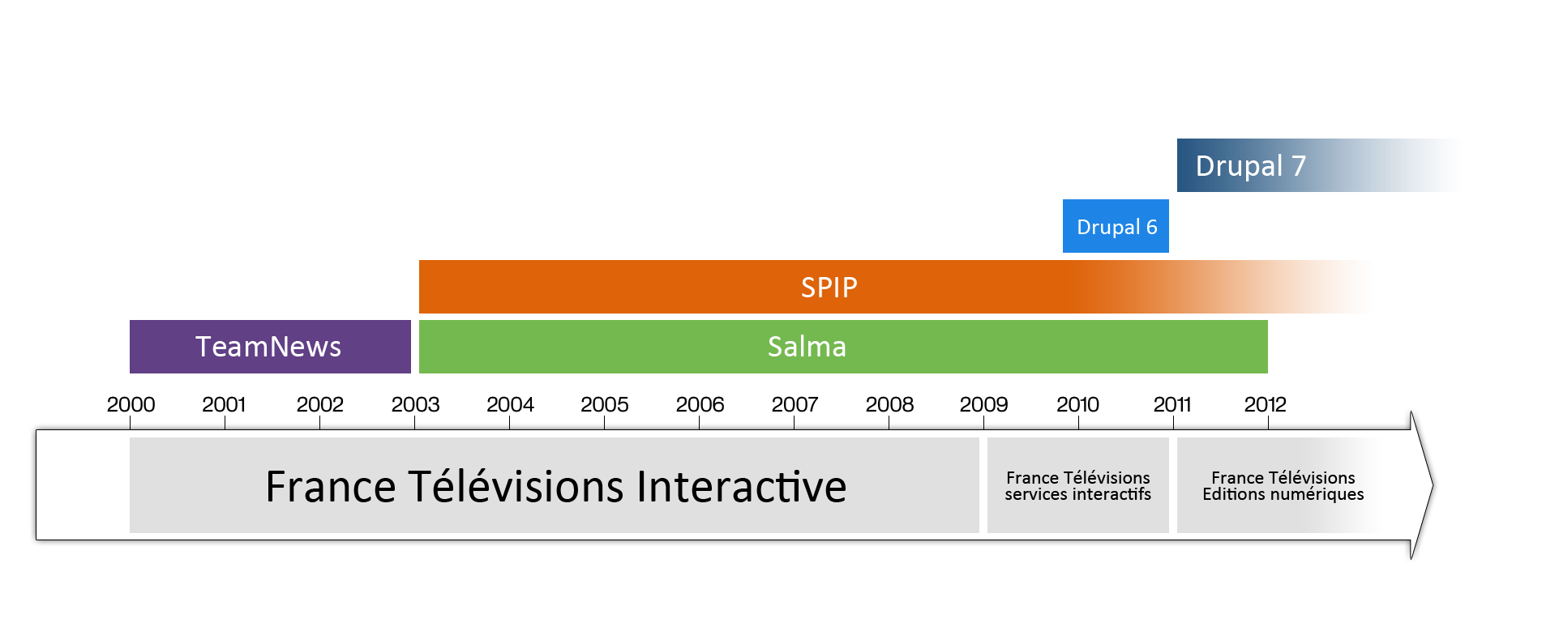
Evolution des CMS

Slide 9
Entre 2003 et 2010
Utilisation massive de SPIP
Notes:
Slide 9

Slide 10
Comprendre le contexte
Equipe technique de 10 personnes « pluridisciplinaires »
Impossibilité de faire évoluer « Salma : CMS en JAVA »
Une production très « Artisanale »
  Nombreux petits sites sur-mesure / tous différents
  Durée de vie maximum des sites de 1 an
  Peu de maintenance et d’évolutions sur l’existant
  Productivité maximum (max 3 semaines pour sortir un site)
Industrialisation ???
  SVN et c’était déjà bien ☺
Notes:
Artisanale dans le bon sens du terme

Slide 11
Pourquoi SPIP en tant que CMS ?
Un produit français !
Une réponse technique adéquate
  Méta-langage d’intégration facile d’accès
  Simple à installer sur un environnement LAMP
  Cœur en PHP pouvant être customisé rapidement
  Gestion du cache
Une solution appréciée par les éditeurs
  Back-office agréable pour l’époque ☺
  Gestion rudimentaire mais efficace des images (crop, resize, effets, …)
  Catégorisation par tags
  Gestion d’utilisateurs / rôles

Slide 12
La disparition de « Salma » au profit de SPIP
Programmes
  Refonte de tous les sites d’émissions
  Arrivée de France5, France4 et FranceÔ dans le groupe FTV
Evénements Sport
  Tour de France / Roland Garros / Dakar / 6 Nations de Rugby
  JO Hiver de Turin et Vancouver / JO Eté de Pekin
  Championnats Athlétisme / Natation / …
  Coupe d’Europe et du Monde de Foot / Hand / Rugby
Evénements Info / Culture
  Festival de Cannes
  Election Présidentielle de 2007
Notes:
France5 en ColdFusion
Mettre en avant le nb importants de produits
Le fait que ces événements majeurs tenait la charge en SPIP

Slide 13
2008 : 1ère usine à sites en SPIP
Pourquoi une usine à sites ?
Multiplication de produits sur mesure et de qualité
Une demande forte des Régions France3
Avantages
Intervention des devs réduite au minimum pour la création de nouveaux sites
Création de site par la MOA en 2-3 jours
Template graphique simple / facilement duplicable
Inconvénients
Produit figé et peu évolutif (limites de SPIP atteintes)
WYSIWYG trop permissif
Perte de contrôle de la création de sites (1300 urls à la fin 2011)

Slide 14
2009 - 2012
NoS 1er DRUPAL
Notes:
Slide 14

Slide 15
Drupal pour nos produits « premium »
2009 : le 1er Drupal
Lancement de la plateforme Sport en Drupal 6
Entre 2009 et début 2012
Lancement de plusieurs produits en Drupal 6, puis D7.
  C’est dans l’air
  Portail Santé de France5
  CultureBox v2
  Géopolis
  Election Présidentielle

Slide 16
Pourquoi changer pour Drupal ?
Limites de SPIP atteintes
  Pas de types de contenus
    Détournement du seul type de contenu (Article)
    Impossible de faire du contrôle de saisie
  Gestion arborescente des contenus
  Système de BOUCLE dans les templates pas performant
    SPIP ne permet pas de dissocier le « modèle » de la « vue »
  Pas de gestions de bibliothèques de médias
  Manque de modularité pour mutualiser nos développements
  Pas de système de workflow de publication
  Pas de système de cache ou de réécriture d’URLS performant
Notes:
TROLL

Slide 17
Pourquoi changer pour Drupal ?
Les promesses de l’outil
  OpenSource
  La communauté
    970 000 utilisateurs à travers le monde
    27 000 développeurs/contributeurs de modules
    22 300 modules
    1700 thèmes
  Un produit international traduit en 181 langues
  L’expérience (début du projet en 1999)
  La sécurité « La Maison Blanche utilise Drupal »
  Une utilisation large et pluridisciplinaire (Actu, Education, Commerce, Intranet, Médias, Corporate)
Notes:
Présentation de Fréderic Marrand sur Drupal v1

Slide 18
2009 - 2012
NoS 1er DRUPAL
Notes:
Slide 18

Slide 19
2009 - 2012
NoS 1er échecs avec DRUPAL

Slide 20
Des produits instables par …
Manque de connaissances
  Nous avons sous-estimé la complexité du produit
  Nous avons continué à détourner le cœur
  Nous avons gardé nos (mauvaises) habitudes de SPIP
Manque d’organisation
  Pas d’équipe dédiée produit
  Démobilisation des équipes après sortie d’un site
Manque d’industrialisation
  Déploiement avec de nombreuses actions manuelles
  Aucun versionning des changements de configuration
Notes:
Conclusion : Nous avons réussi à tenir les présidentielles 2012 mais depuis nous avons refait tous ces sites intégralement.

Slide 21
2012 - 2013
DRUPAL … POUR DE VRAI
Notes:
Slide 21

Slide 22
Changement de contexte
Investissement massif de FranceTv dans le Numérique
La DT aujourd’hui c’est environ 100 personnes
Réorganisation en mode silot
  Pluzz / Info / Sport / Programmes / Régions / NouvellesEcritures
Suppression des 1300 sites au profit de 5 plateformes
  Réorganisation en « équipes produits »
  Mise en place des méthodes Agile (Scrum)
Industrialisation et contrôle qualité
Notes:
5 plateforme : Info / Sport / Programmes / Régions / Pluzz

Slide 23
Refonte globale de notre offre
« Usines à sites » en Drupal
  Plateforme Sport pour les JO de Londres
  Plateforme Régions France3 et Outre-Mer 1ère
  Plateforme Programmes
« Premium » en Drupal
  L’ensemble des sites Chaînes (France2.fr, France3.fr, …)
  Culturebox / Géopolis
  Zouzous
Mais aussi « FranceTvInfo » et « Pluzz » en Zend Framework
et les sites « Nouvelles Ecritures » en mode innovation
Notes:
Pour ne citer que les grandes marques

Slide 24
POURQUOI AVOIR CONTINUé AVEC DRUPAL ?
Notes:
Slide 24

Slide 25
Des points forts indéniables
Gain de temps à la création des back-office
Harmonisation graphique et ergonomique des back-office
Facilement interfaçable avec notre infrastructure et nos outils
  Serveurs LAMP
  Memcached / Varnish / CDN
  GIT / Jenkins / Capistrano
Arrêter de « réinventer la roue »
  limiter les développements aux fonctionnalités
  s’appuyer sur la communauté pour le reste
Mutualisation des développements transverses
Ca reste du PHP ☺

Slide 26
Une industrialisation simplifiée
Outil de pilotage en ligne de commande « Drush »
  Activation / Désactivation de modules
  Actions de maintenance (vider le cache, mise à jour)
  Exécution de modules
    au déploiement
    par « cron » pour des actions récurrentes
Modules permettant de versionner toute configuration manuelle
  Features / Strongarm / hook_update
« Profil d’installation » pour recréer des instances complètes
« SimpleTest » pour les test-unitaires

Slide 27
Un produit éprouvé avec des résultats probants
Nous avons tenu la charge lors des soirées de l’élection présidentielle de 2012
La plateforme pour les JO de Londres a fonctionné parfaitement
(pic de 200000 requêtes/sec)
Roland Garros a encore une fois été un succès d’audience en 2013
Aucune coupure de services depuis le lancement des sites Chaînes
La plateforme Régions / OutreMer est une réussite de déploiement auprès d’éditeurs localisés au 4 coins du Monde

Slide 28
NOS Problématiques actuelles
Notes:
Slide 28

Slide 29
Notre architecture ne permet pas le mode « connecté »
Pour tenir la charge nous multiplions les caches
(Memcached / Varnish / Multi-CDN)
Quels sont les impacts sur Drupal ?
Difficulté pour réutiliser certains modules communautaires
(Sondages / Commentaires / …)
Utilisation d’urls de back-offices différentes du front
Obligation de réécrire de nombreuses fonctionnalités en JS
Notre objectif
Se tourner vers une architecture dans le Cloud

Slide 30
Des plateformes « multi-écrans »
Exemples de dispositifs déjà réalisés :
Application iPad « C à vous » alimenté par des flux JSON sortant de la plateforme Programmes
Interface TV connectée « C dans l’air » alimenté par le D6
WebApps SocialTV (2nd écran) autour des nos Programmes et des événements Sportifs
Nouvelle plateforme CultureBox
Notre objectif
Faire de nos « usines à sites » des « usines à interfaces »
Créer un système « OPENAPI / OPENDATA » de nos services
Notes:
Nous ne créons plus seulement des sites-Internet

Slide 31
La main d’œuvre expérimentée se fait rare
Un bon développeur PHP ne fait pas un bon dév. Drupal
La courbe d'apprentissage est longue
Le système de templating est trop permissif
Il manque un guide des bonnes pratiques
Nos solutions
Positionner un expert dans chaque « équipe produit »
On espère que D8 séduira des développeurs Symfony

Slide 32
Améliorer la mutualisation de nos développements
Nos solutions
Mettre à disposition des « super » experts en transverse
Dynamique de partage de la connaissance (DOJO, Safari)
Mise en place de « déjeuners-démos »
Notes:
Experts : Agile / Drupal / Architectes / Performance Front / JS

Slide 33
Améliorer notre contribution à la communauté
2 modules que nous allons très prochainement contribuer
Cache évolutif dynamique
Interface SearchAPI Drupal / Google Search Appliance
On aimerait communiquer sur
Notre ETL (Extract-Transform-Load)
Notes:
Experts : Agile / Drupal / Architectes / Performance Front / JS

Slide 34
Merci
Léo POIROUX / @Leo_Px

Slide 35
DES QUESTIONS ?
Léo POIROUX / @Leo_Px

